Slide 1
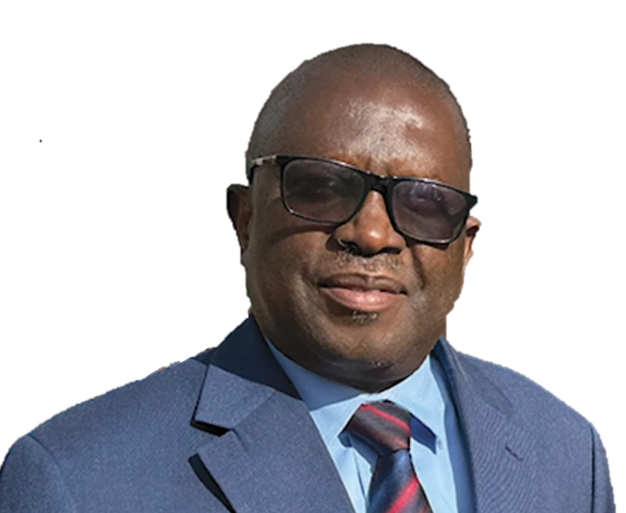
துயரத்தின் மத்தியில் ஆசீர்வாதம்
செப்டம்பர் 27,
வாரம் 13
சாம்பியா
இம்மானுவேல்

Slide 2
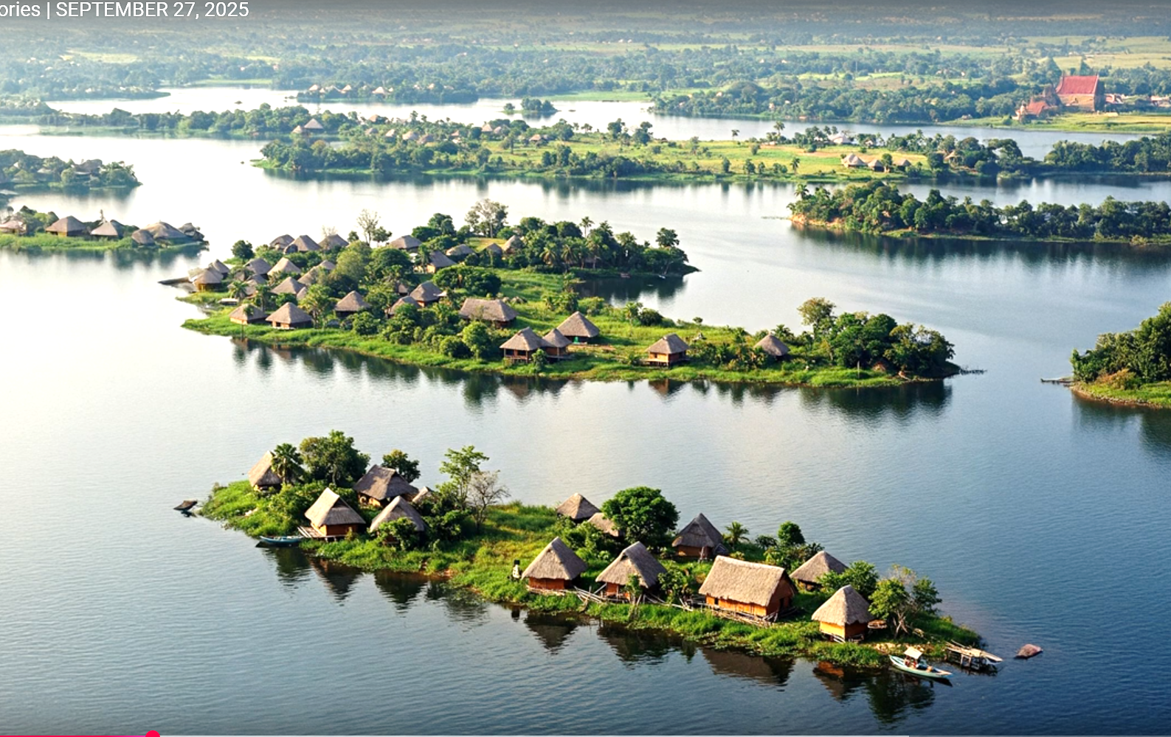
1
பதிப்பாளர் குறிப்பு: இந்தக் காலாண்டின் பதின்மூன்றாம் வாரக் காணிக்கையின் ஒரு பகுதி, சாம்பியாவில் உள்ள பேங்வியூலூ நதியில் ஊழியம் செய்வதற்கு ஊழியப்படகு ஒன்றை வாங்குவதற்குப் பயன்படும். இத்திட்டம் பெருந்துயரத்தின் மத்தியில் பிறந்த ஒரு திட்டமாகும்.
இம்மானுவேல் மீவா என்பவர், பேங்வியூலூ நதி மீது பலமுறை படகு ஓட்டியிருக்கிறார். அந்த நதியின் தீவுகளில் வாழ்கிற 1 லட்சத்திற்கும் அதிகமான மக்களை படகு மூலம்தான் அணுக முடியும். அத்தீவில் உள்ள 18 சபைகளில் உள்ள 1300 அட்வென்ட்டிஸ்ட் விசுவாசிகளை ஊக்கப்படுத்துகிற வகையில் போதகர் இம்மானுவேல் பலமுறை அந்நதியில் படகில் சென்றிருக்கிறார்.
அதில் ஒரு சமயம் சந்தித்த அனுபவம் தன்னால் மறக்கவே முடியாதென இம்மானுவேல் சொன்னார். அந்த நதியில் மூழ்கின 14 அட்வென்ட்டிஸ்ட் விசுவாசிகளின் அடக்க ஆராதனையில் கலந்து கொள்ள சென்ற அனுபவம்தான் அது.

Slide 3
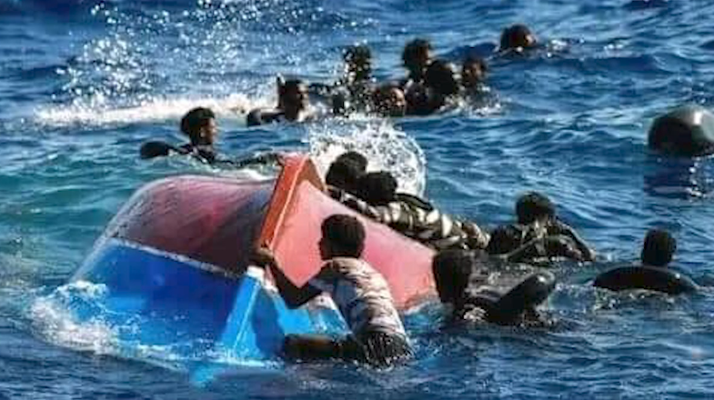
2
“14 பேரின் சவப்பெட்டிகள் ஒரே இடத்தில் வைக்கப்பட்டிருந்ததைப் பார்த்து, துக்கத்தை அடக்கவே முடியவில்லை. சிலுபி என்கிற அந்தத் தீவில் அடக்க ஆராதனைக்காக அரசு அதிகாரிகளும் சபைத்தலைவர்களும் கூடியிருந்தார்கள். நானும் கலந்து கொண்டேன். இது அந்நாட்டில் நடந்த மிகப்பெரிய துக்க நிகழ்ச்சி” என்று சொன்னார்.
அத்துயரச் சம்பவம் வெள்ளிக்கிழமையில் நடந்தது. இரண்டு தீவுகளுக்கு இடையே சென்றுவர சபையானது வாடகைக்கு அமர்த்தியிருந்த அந்தப் படகில் நாற்பத்திரண்டு அட்வென்ட்டிஸ்டுகள் இருந்தார்கள். வெவ்வேறு இடங்களுக்குச் சென்று ஊழியம் செய்வதற்கு அந்த அட்வென்ட்டிஸ்டுகள் திட்டமிட்டிருந்தார்கள்.
அங்கு நடைபெறவிருந்த பாத்ஃபைண்டர் முகாமில் கலந்து கொள்ள மக்களை அழைக்கவும் திட்டமிட்டிருந்தார்கள். அந்தப் பெரிய நதிக்கு குறுக்கே பலத்த காற்று வீசியது; திடீரென ஒரு பெரிய அலை வந்து, படகில் மோதி, படகைக் கவிழ்த்தது.

Slide 4
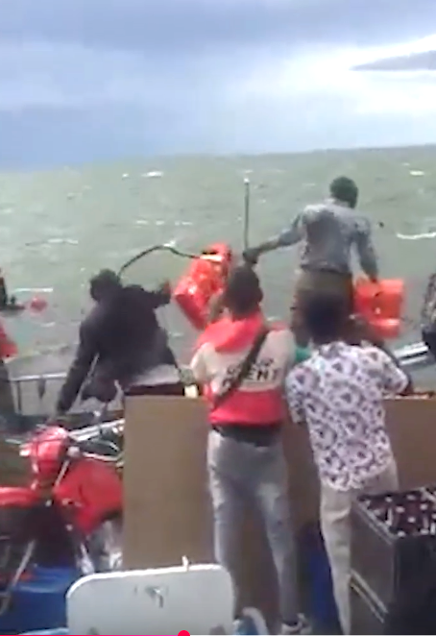
3
அருகிலிருந்த படகில் இருந்தவர்கள் தண்ணீரில் மூழ்கி 28 நபர்களைக் காப்பாற்றினார்கள். ஆனால் 2 வயது குழந்தை உட்பட 14 பேர் ஆற்றில் மூழ்கினார்கள்.
அந்த விபத்து குறித்த செய்தி சாம்பியா முழுவதும் அதிர்ச்சி அலைபோலப் பரவியது. அதன் பிறகு, படகுபாதுகாப்பு விதிகள் வேண்டும் என்றும் மக்கள் பேச ஆரம்பித்தார்கள். அரசாங்க கட்டுப்பாட்டின்கீழ் அந்த நதியில் ஒரே ஒரு பெரிய படகுதான் இயக்கப்பட்டது, ஆனால் வாரத்திற்கு ஒருமுறை தான் அந்தப் படகு சேவை உண்டு. மற்ற நாட்களில் அந்த நதியைக் கடக்க வேண்டுமானால் வாடகை படகில்தான் செல்ல வேண்டும்.
அடக்க ஆராதனையின்போது, அதுபோன்ற விபத்து இனி நடக்காமல் இருப்பதற்கான நடவடிக்கைகளை எடுக்குமாறு அட்வென்ட்டிஸ்ட் தலைவர்களிடம் அரசு அதிகாரி ஒருவர் கேட்டுக்கொண்டார். சபை சார்பாக ஒரு படகை ஏற்பாடு செய்யவும் கூறினார். அதன்மூலம், அரசு படகு சேவைக்கு அது உதவியாக இருக்குமெனத் தெரிவித்தார்.

Slide 5
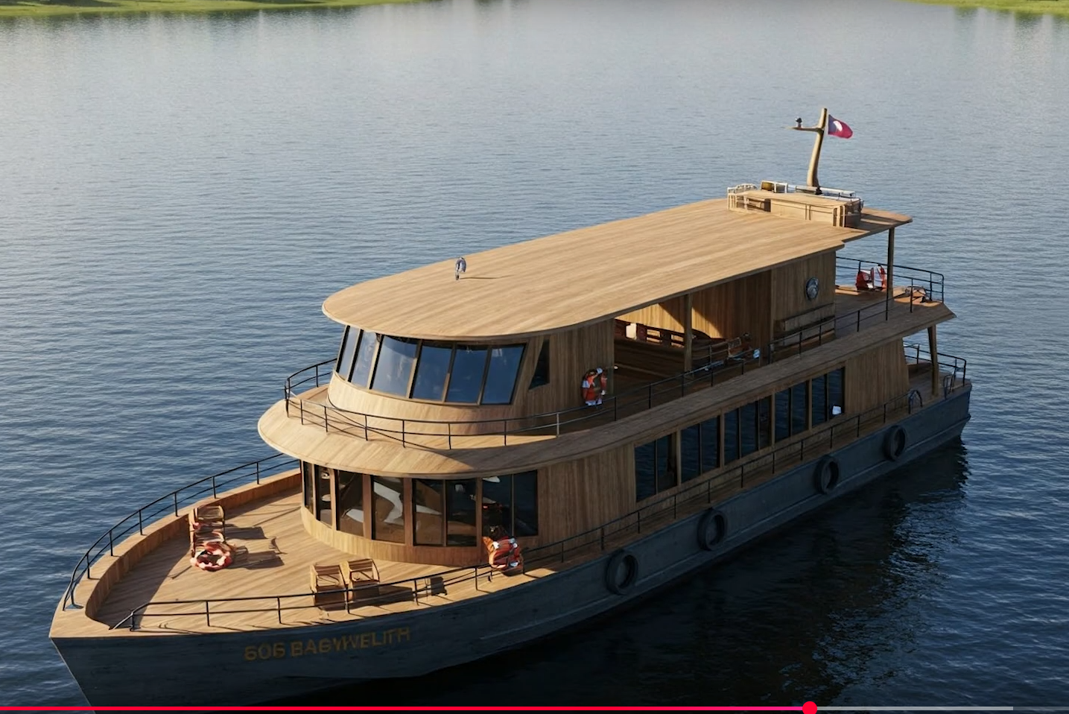
4
அந்த நதி அமைந்துள்ள வடசாம்பியா யூனியன் கான்ஃபரன்ஸின் தலைவர்கள் அதை சவாலாக ஏற்றுக்கொண்டார்கள். “படகு போக்குவரத்திற்கு மிகச்சிறப்பான ஏற்பாட்டைச் செய்வது வட சாம்பியா யூனியனின் பணி” என்று சொன்னார் இம்மானுவேல்; இவர் அந்த யூனியனின் செயல் அதிகாரியாக இருக்கிறார்.
ஆனால் ஒரு படகின் விலை 1 லட்சம் டாலருக்கும் அதிகம் இருக்கும்; அந்த யூனியனால் அவ்வளவு பணம் செலவிடமுடியாது. அதனால் 2025ம் ஆண்டின் மூன்றாம் காலாண்டின் பதின்மூன்றாம் வாரக் காணிக்கையின் ஒரு பகுதியை அதற்காகக் கொடுத்து உதவும்படி அந்த யூனியன் கேட்டுக்கொண்டது. படகு வாங்குவதற்கு அந்தக் காணிக்கையைப் பயன்படுத்துவதற்கு சபையின் அனைத்து மட்ட அளவிலும் அங்கீகாரம் கிடைத்திருக்கிறது. ஊழியத்திற்கென படகு வாங்கப்பட்டால் அது பல வகைகளில் உதவியாக இருக்குமென இம்மானுவேல் மகிழ்ச்சியாகக் கூறுகிறார்.
சுமார் 60 பயணிகள் பயணிக்கக்கூடிய அந்தப் படகை அரசு படகு இயங்காத மற்ற நாட்களில் இயக்கமுடியும்.

Slide 6
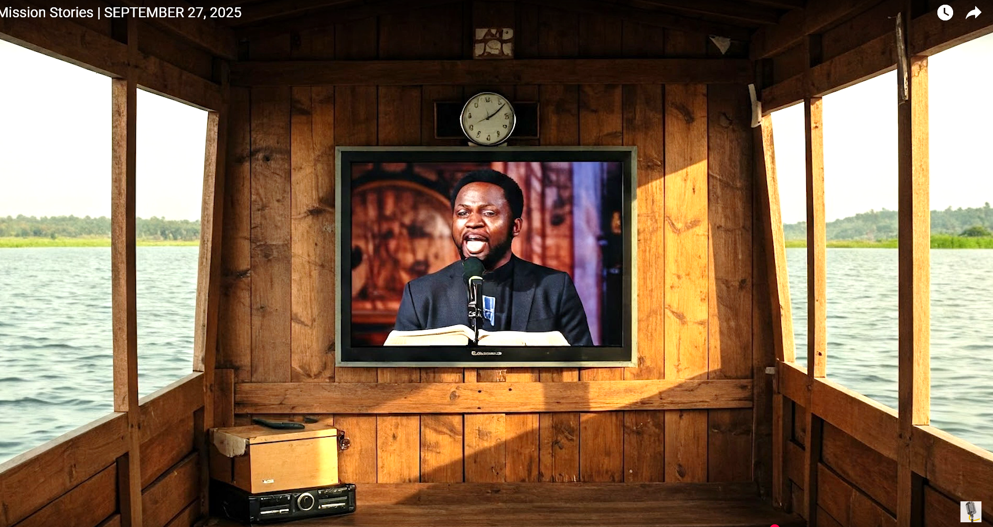
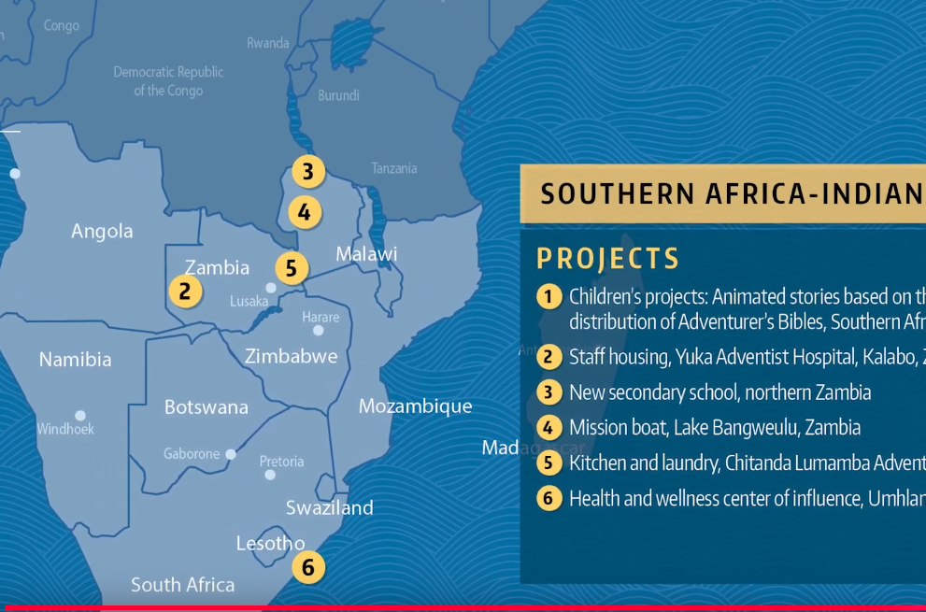
5
படகு பராமரிப்புக்குச் செலவாகிற பணத்தைமட்டும் கட்டணமாகக் கட்டி பயணிகள் பயணிக்கமுடியும். அரசு படகில் விளம்பரங்களை ஒளிபரப்புகிற காணொளி திரைகள் உண்டு. அட்வென்ட்டிஸ்ட் படகில் ஹோப் நிலையத்தின் நிகழ்ச்சிகளைப் பார்க்கிற வசதியுடன் வெண் திரை நிறுவப்படும். “அந்தப் படகு மக்களின் பயணத்திற்காக மட்டும் பயன்படாது; மாறாக, அவர்களுக்குப் பிரசங்கிக்கவும் பயன்படும்” என்று இம்மானுவேல் சொன்னார்.
உலகம் முழுவதிலுமுள்ள சபை அங்கத்தினர்கள் 13ம் வாரக் காணிக்கையை உதாரத்துவமாகக் கொடுக்கவும், அதன்மூலம் அத்திட்டத்திற்கு உதவவும் கேட்டுக்கொண்டார். “பேங்வியூலூ நதியில் ஊழியம் செய்வதன்மூலம், மக்களை பத்திரமாக கரைசேர்ப்பதோடுகூட, அவர்களை பத்திரமாக தேவனுடைய ராஜ்யத்திற்கும் கொண்டு சேர்க்கமுடியும். இந்த ஊழியத்தின் நோக்கம் ஒரு பெருந்துயரத்தை ஆசீர்வாதமாக மாற்றுவதுதான்” என்று சொன்னார்.

